Slide 1

TRƯỜNG ĐẠI HỌC CÔNG NGHIỆP THÀNH PHỐ HỒ CHÍ MINH
Kiến trúc & Thiết kế phần mềm
BÁO CÁO
Đề tài: Xây dựng web Đăng ký học phần
Nhóm: 32
GVHD: Võ Văn Hải

Slide 2



Thành viên nhóm 32
Nguyễn Tuấn Hiệp
MSSV: 20111311
Phan Nguyễn Hoài Hiệp
MSSV: 20111601
Võ Thị Minh Tiến
MSSV: 20116421

Slide 3
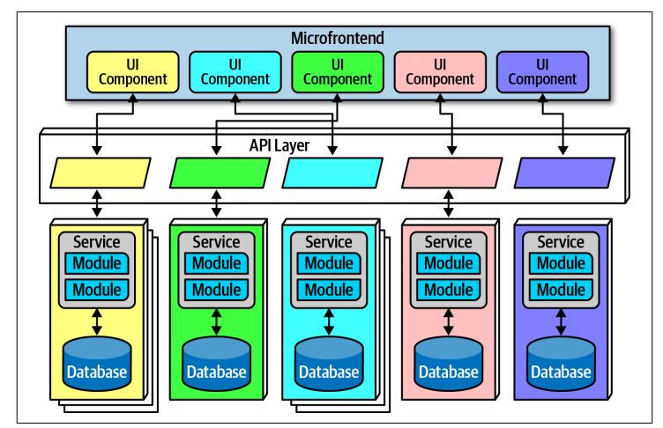
Mục lục
I
TỔNG QUAN
II
CÔNG NGHỆ
III
PHÂN TÍCH
IV
TRIỂN KHAI
V
HIỆN THỰC
VI
KẾT LUẬN

Slide 4

I
TỔNG QUAN

Slide 5

1. Tổng quan
1
2
- Ứng dụng chạy trên nền tảng website.
- Ứng dụng được tạo ra cho để cho sinh viên có thể đăng kí học phần, xem thông tin cũng như lịch học và bảng điểm của mỗi môn học.
Sử dụng cơ sở dữ liệu SQL.
Sử dụng Reactjs để tạo website, framwork Srping Boot để để viết Back-end.
Các phần mềm hỗ trợ: Visual Studio Code, draw.io,visual classdiagram, intelliJ IDEA, heidiSQL.

Slide 6
2. Lý do chọn kiến trúc Microservices
1
2
₊ Dễ dàng tích hợp và mở rộng + Độc lập về ngôn ngữ lập trình và công nghệ + Tối ưu hóa tài nguyên
+ Khả năng mở rộng linh hoạt + Bảo trì và cập nhật dễ dàng +Tính chịu lỗi cao
Dự án triển khai hệ thống quản lý đăng ký học phần dựa trên kiến trúc microservices có thể mang lại rất nhiều lợi ích, đặc biệt trong bối cảnh của một trường đại học cần quản lý hiệu quả, linh hoạt và đa năng trong việc cung cấp dịch vụ giáo dục.

Slide 7

Ⅱ
CÔNG NGHỆ

Slide 8




Công nghệ sử dụng
Công Nghệ Sử Dụng

Slide 9
Ⅲ
PHÂN TÍCH

Slide 10


Ⅲ. Phân tích & thiết kế gồm:
1
2
3
4
Usecase tổng quát
Danh sách các tình huống hoạt động
Usecase, activity & sequence diagram Đăng ký học phần
ERD diagram

Slide 11

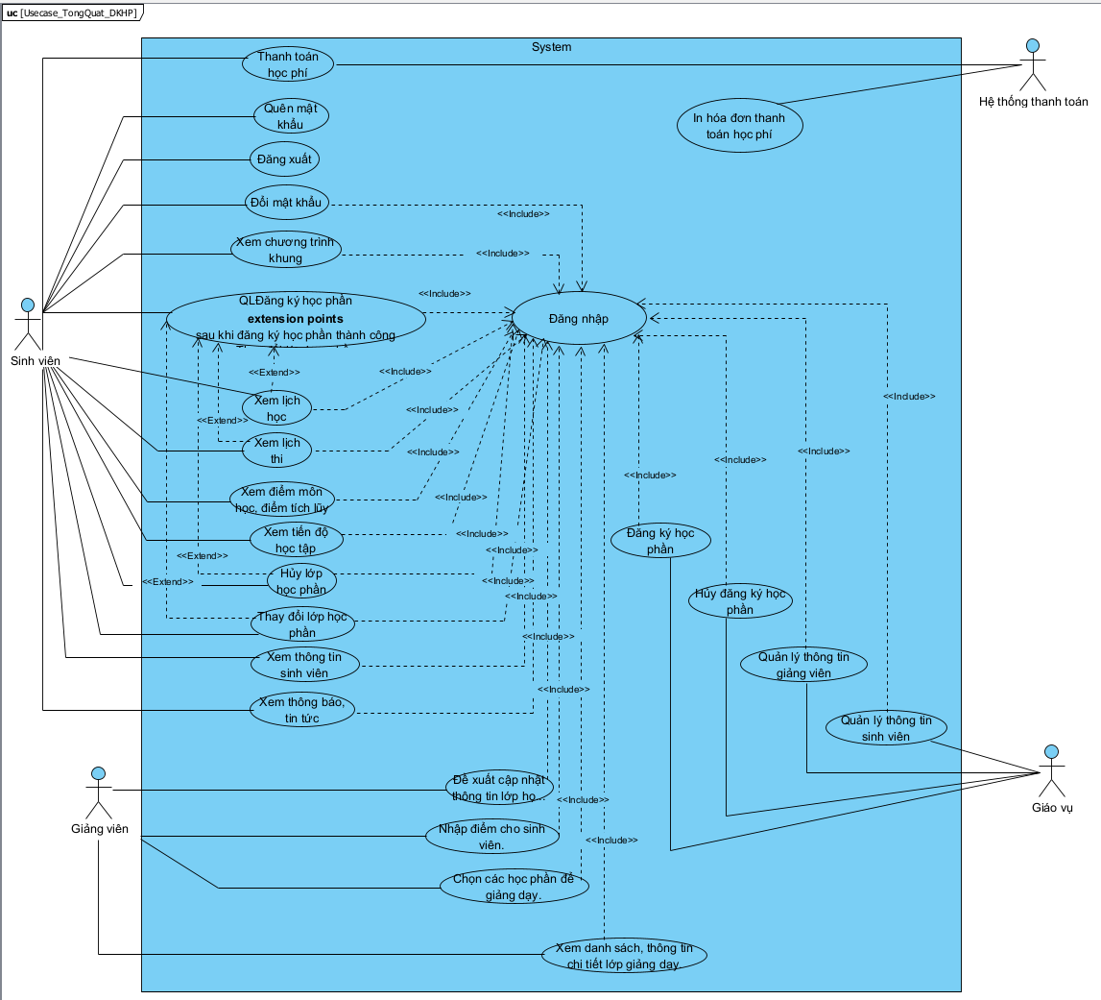
1. Usecase tổng quát

Slide 12
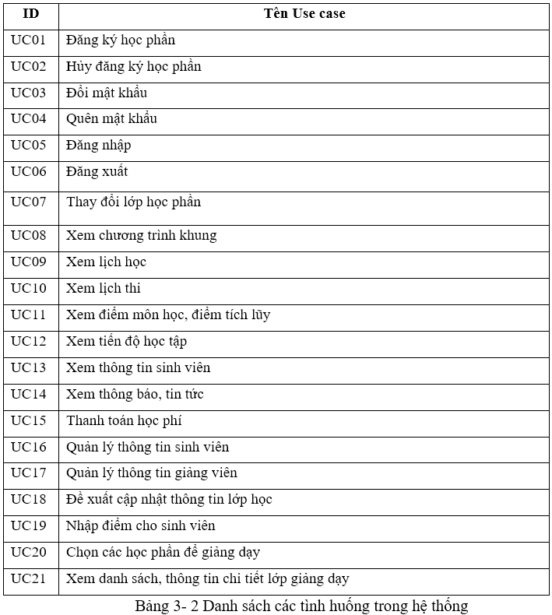
2. Danh sách các tình huống hoạt động
2. Danh sách các tình huống hoạt động

Slide 13
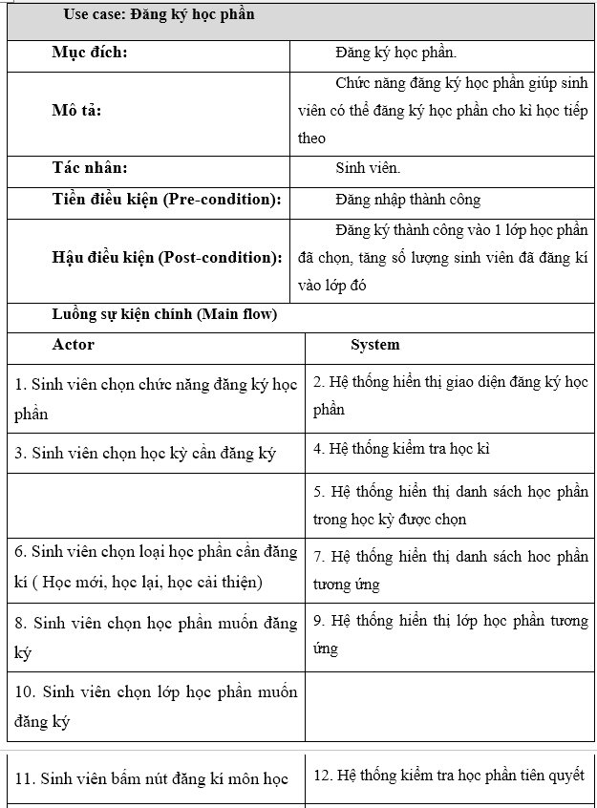
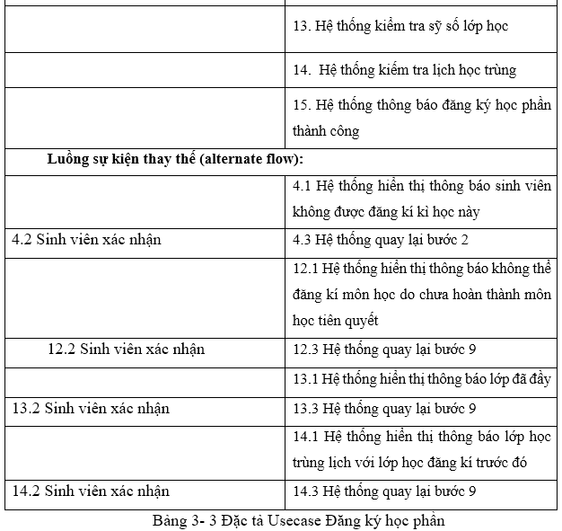
3.1 Đặc tả usecase Đăng ký học phần

Slide 14
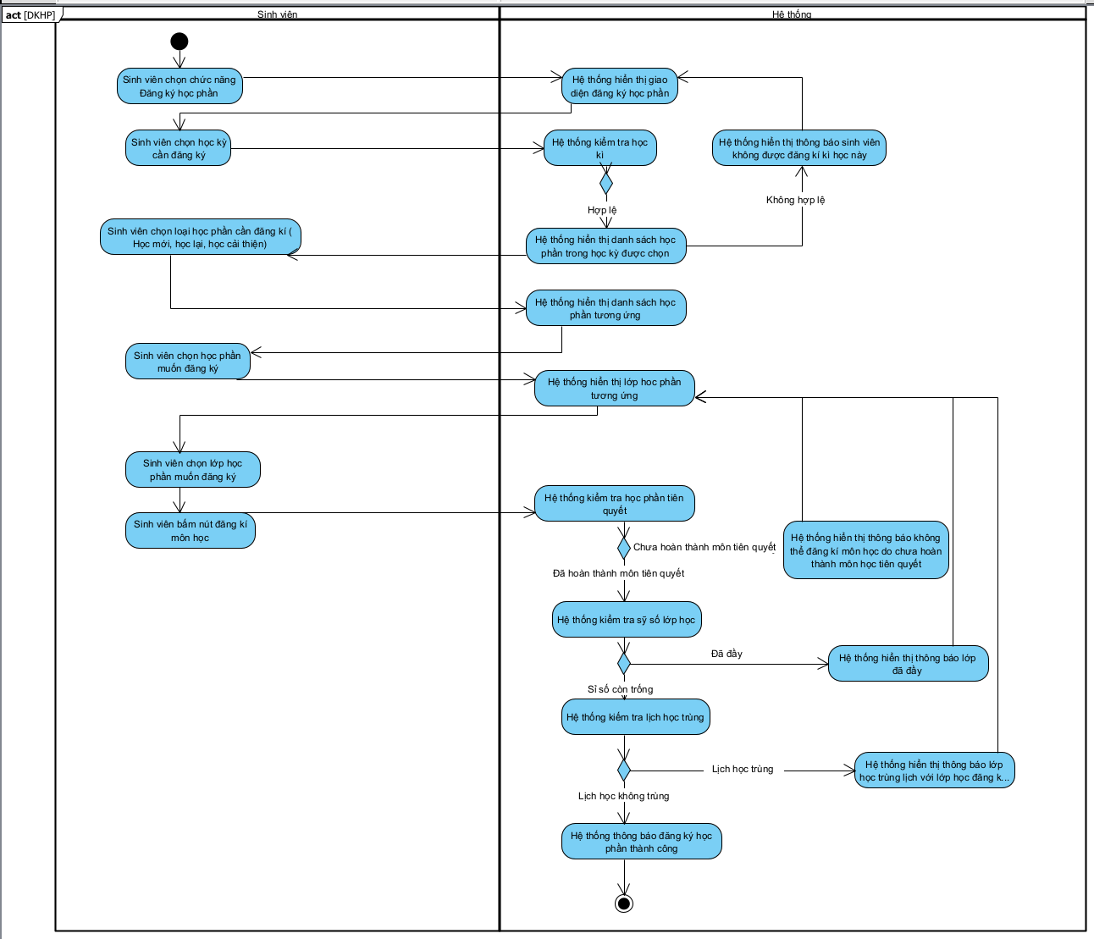
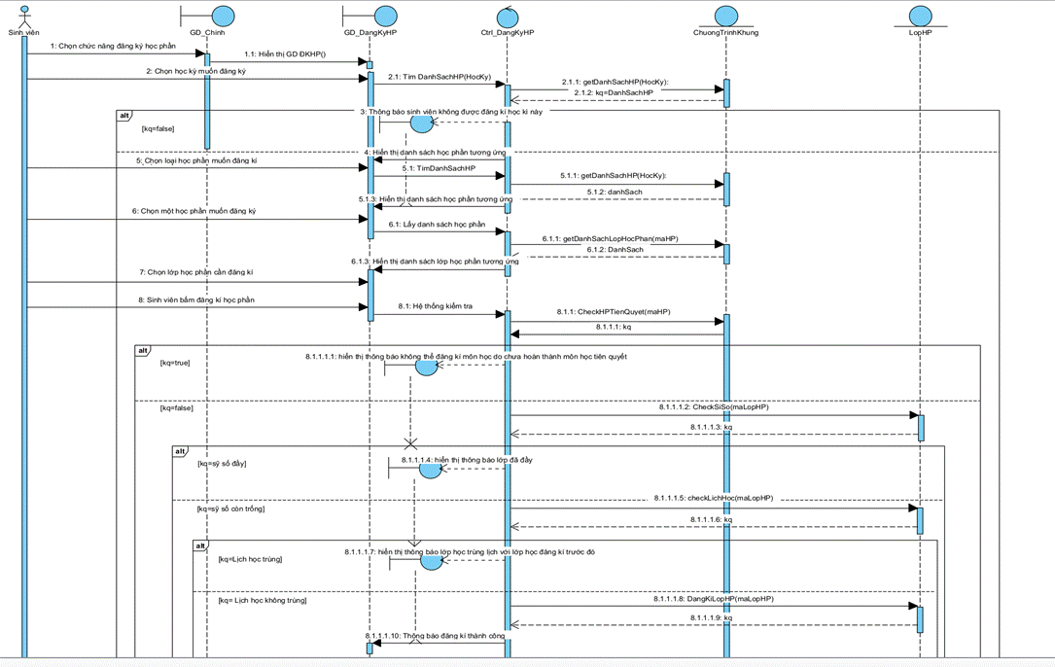
3.2. Activity diagram, sequence diagram Đăng ký học phần

Slide 15
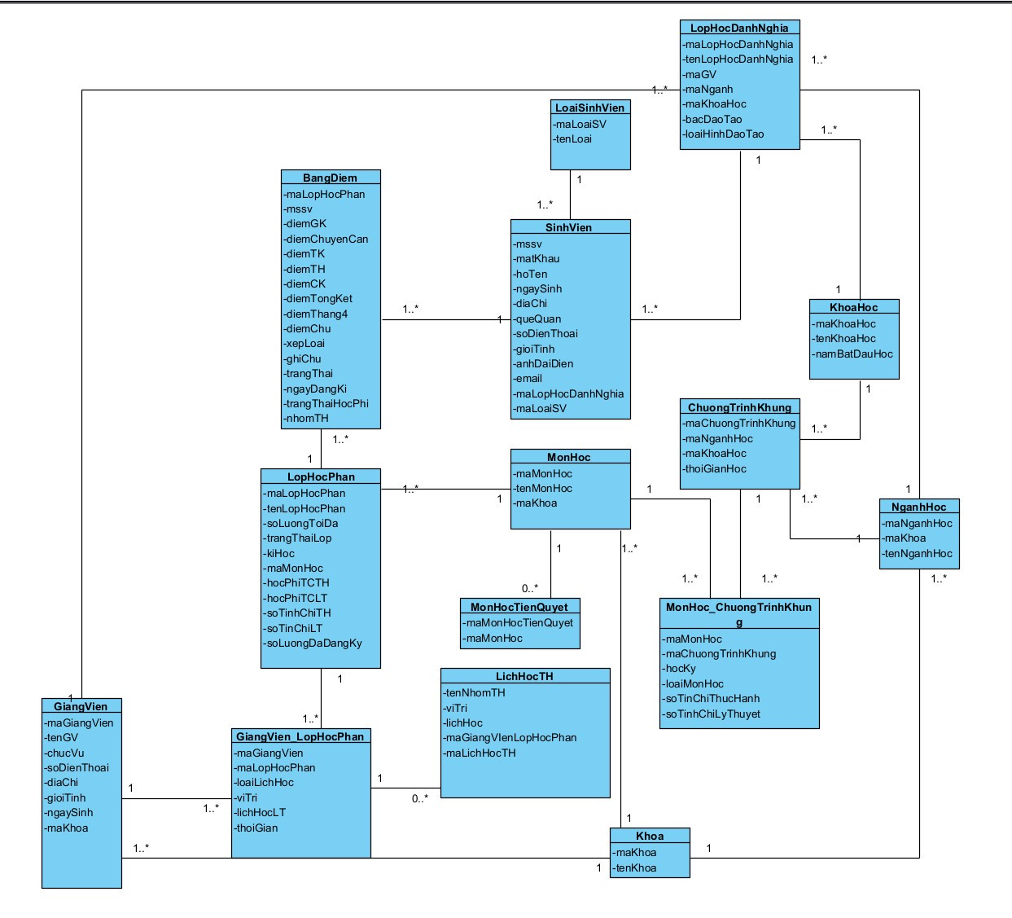
4. ERD diagram

Slide 16

Ⅳ
TRIỂN KHAI

Slide 17
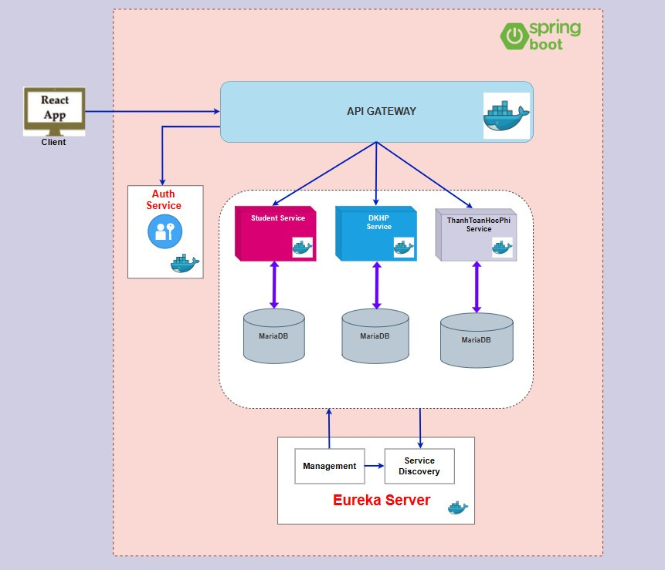
1. Deployment diagram
Mô tả kiến trúc:
Hiện tại trong BE triển khai trên nền tảng Docker và có các service như sau:
Api Gateway.
Auth Service.
Student Service.
DKHP Service.

Slide 18
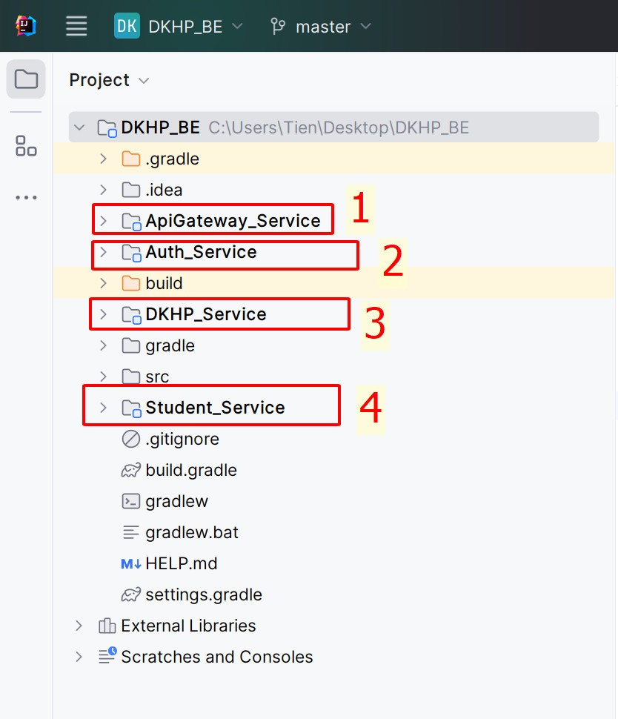
2. Package diagram
Mô hình tổng quát:
ApiGateway_Service
Service này sẽ nhận yêu cầu từ client và điều hướng tới các service: Student_Service, DKHP_Service.
Auth_Service
- Service này dùng để chứng thực người dùng
DKHP_Service
Service này cung cấp các api liên quan đến sinh viên và trả về cho client.
Student_Service
Service này cung cấp các api liên quan đến sinh viên và trả về cho client.

Slide 19

Ⅴ
HIỆN THỰC

Slide 20
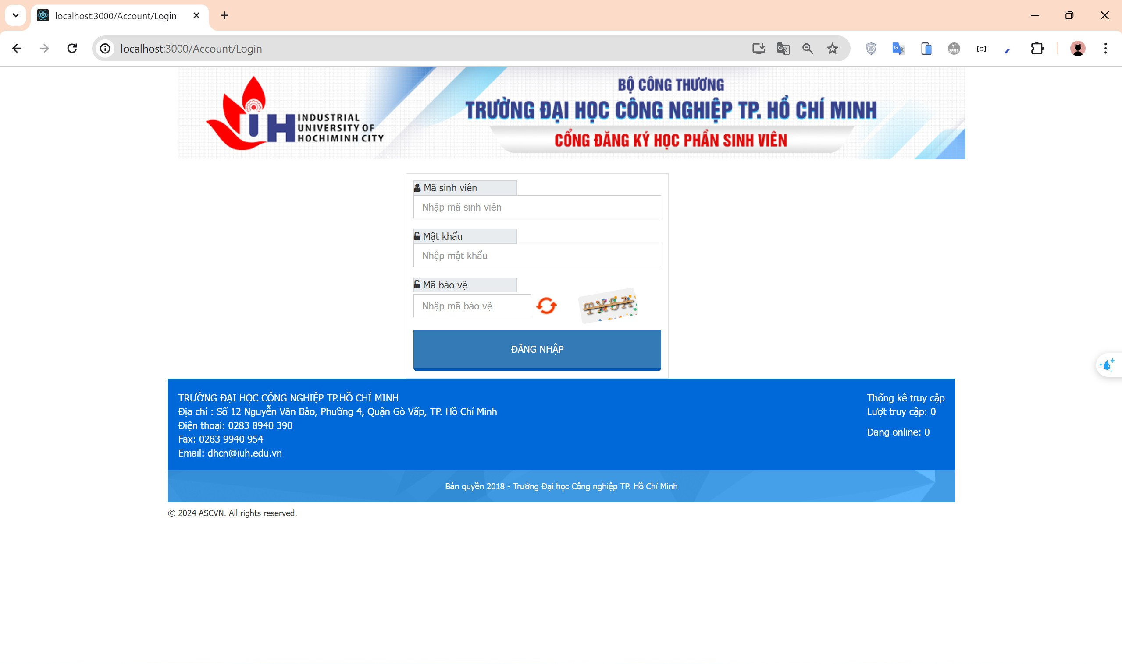
1 Giao diện đăng nhập

Slide 21
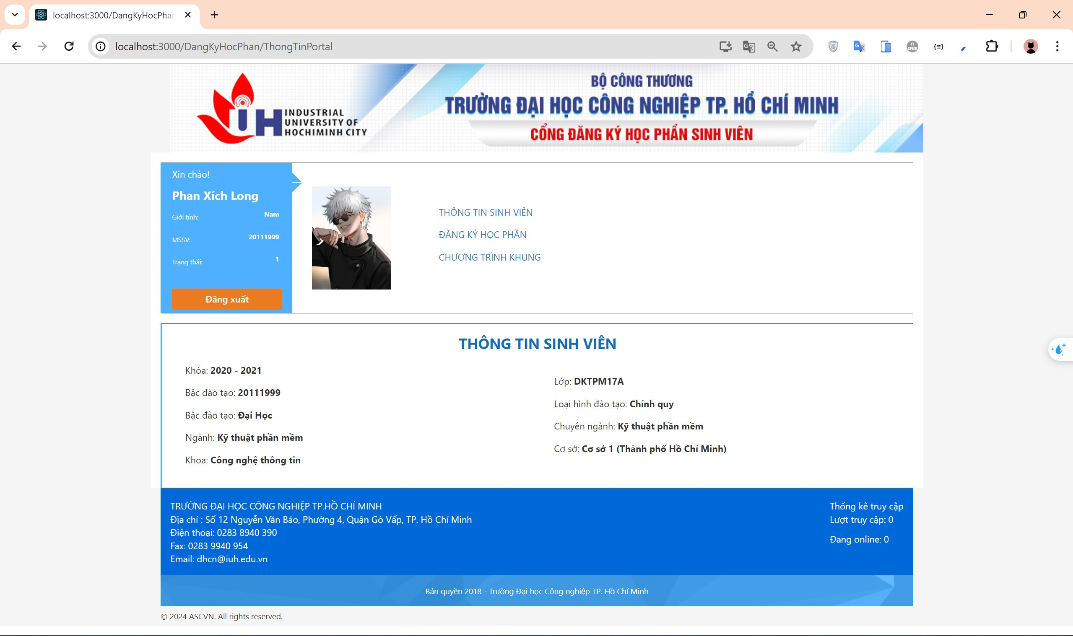
2 Giao diện Trang chủ

Slide 22
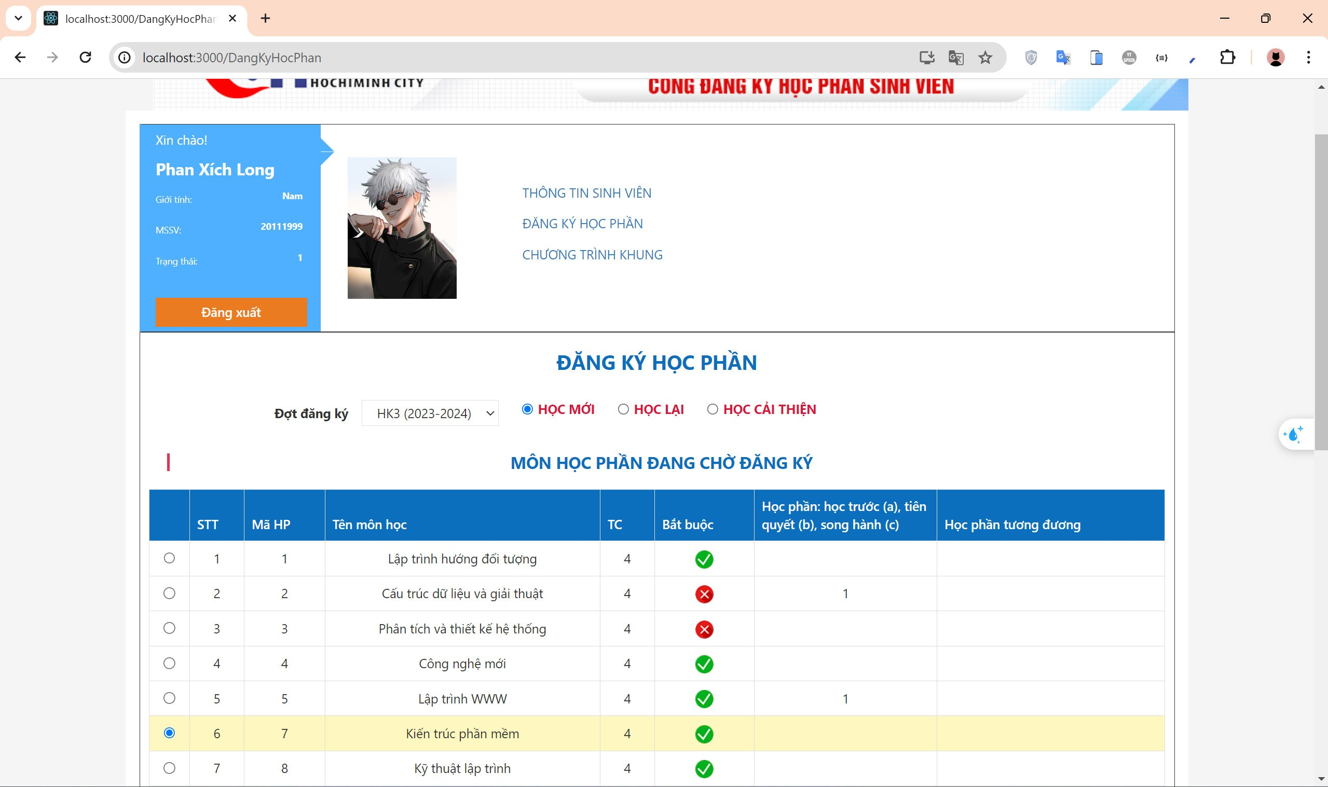
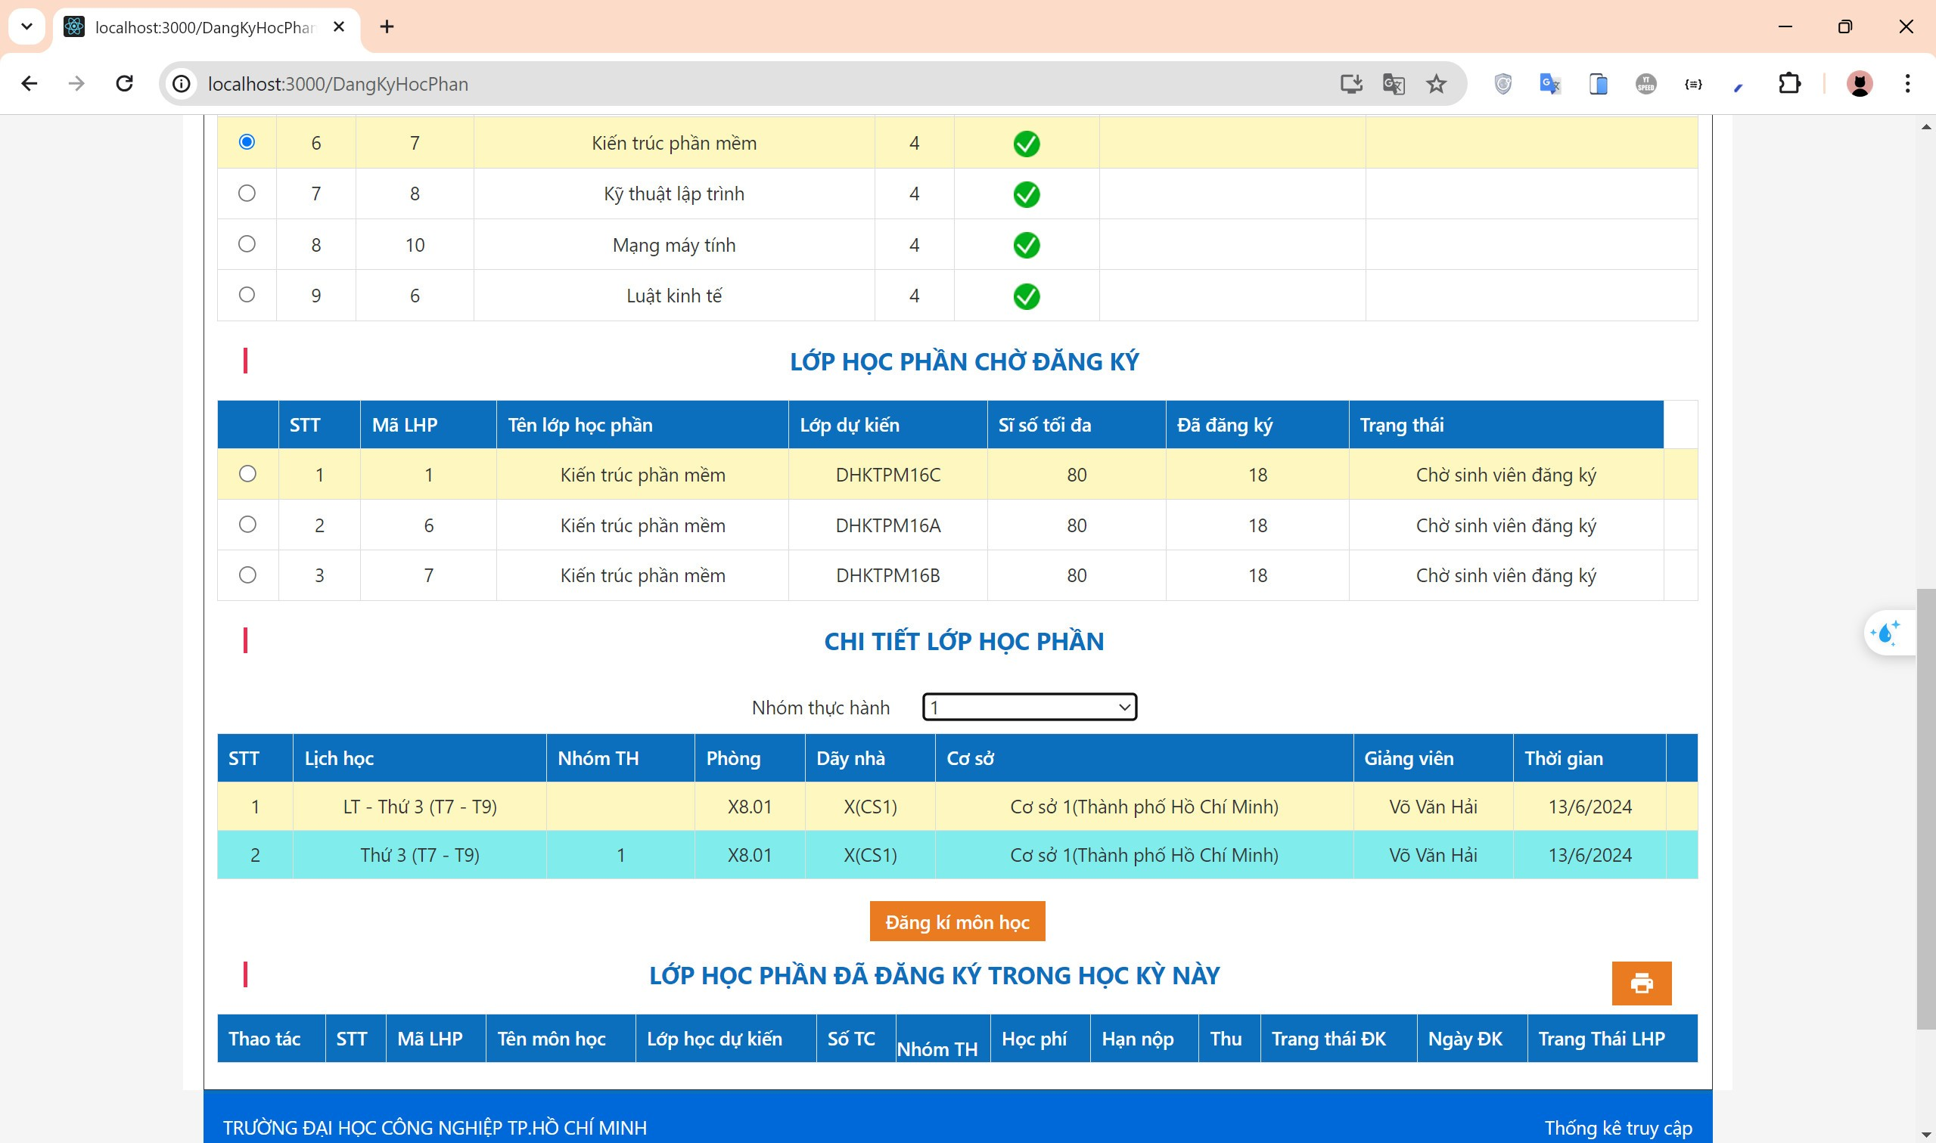
3 Giao diện Trang đăng ký học phần

Slide 23
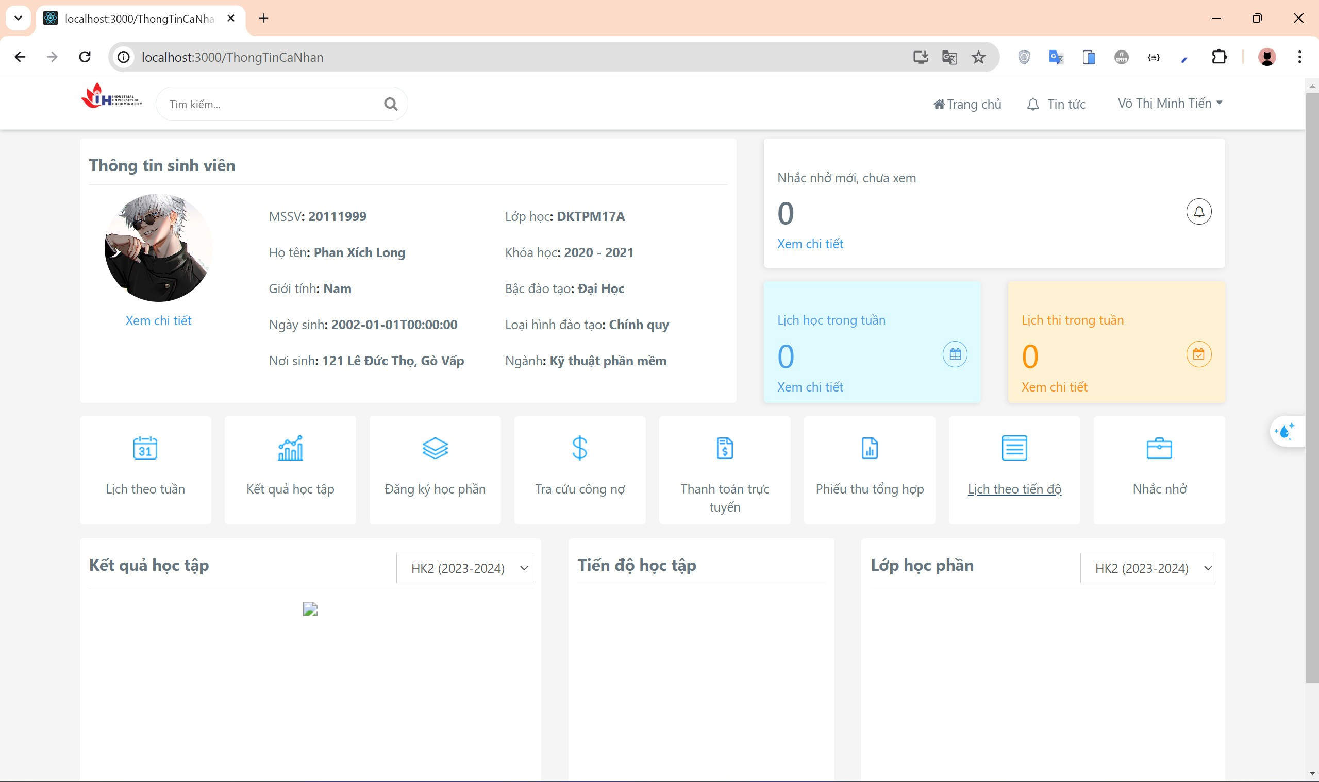
4 Giao diện trang xem hông tin cá nhân (sinh viên)

Slide 24
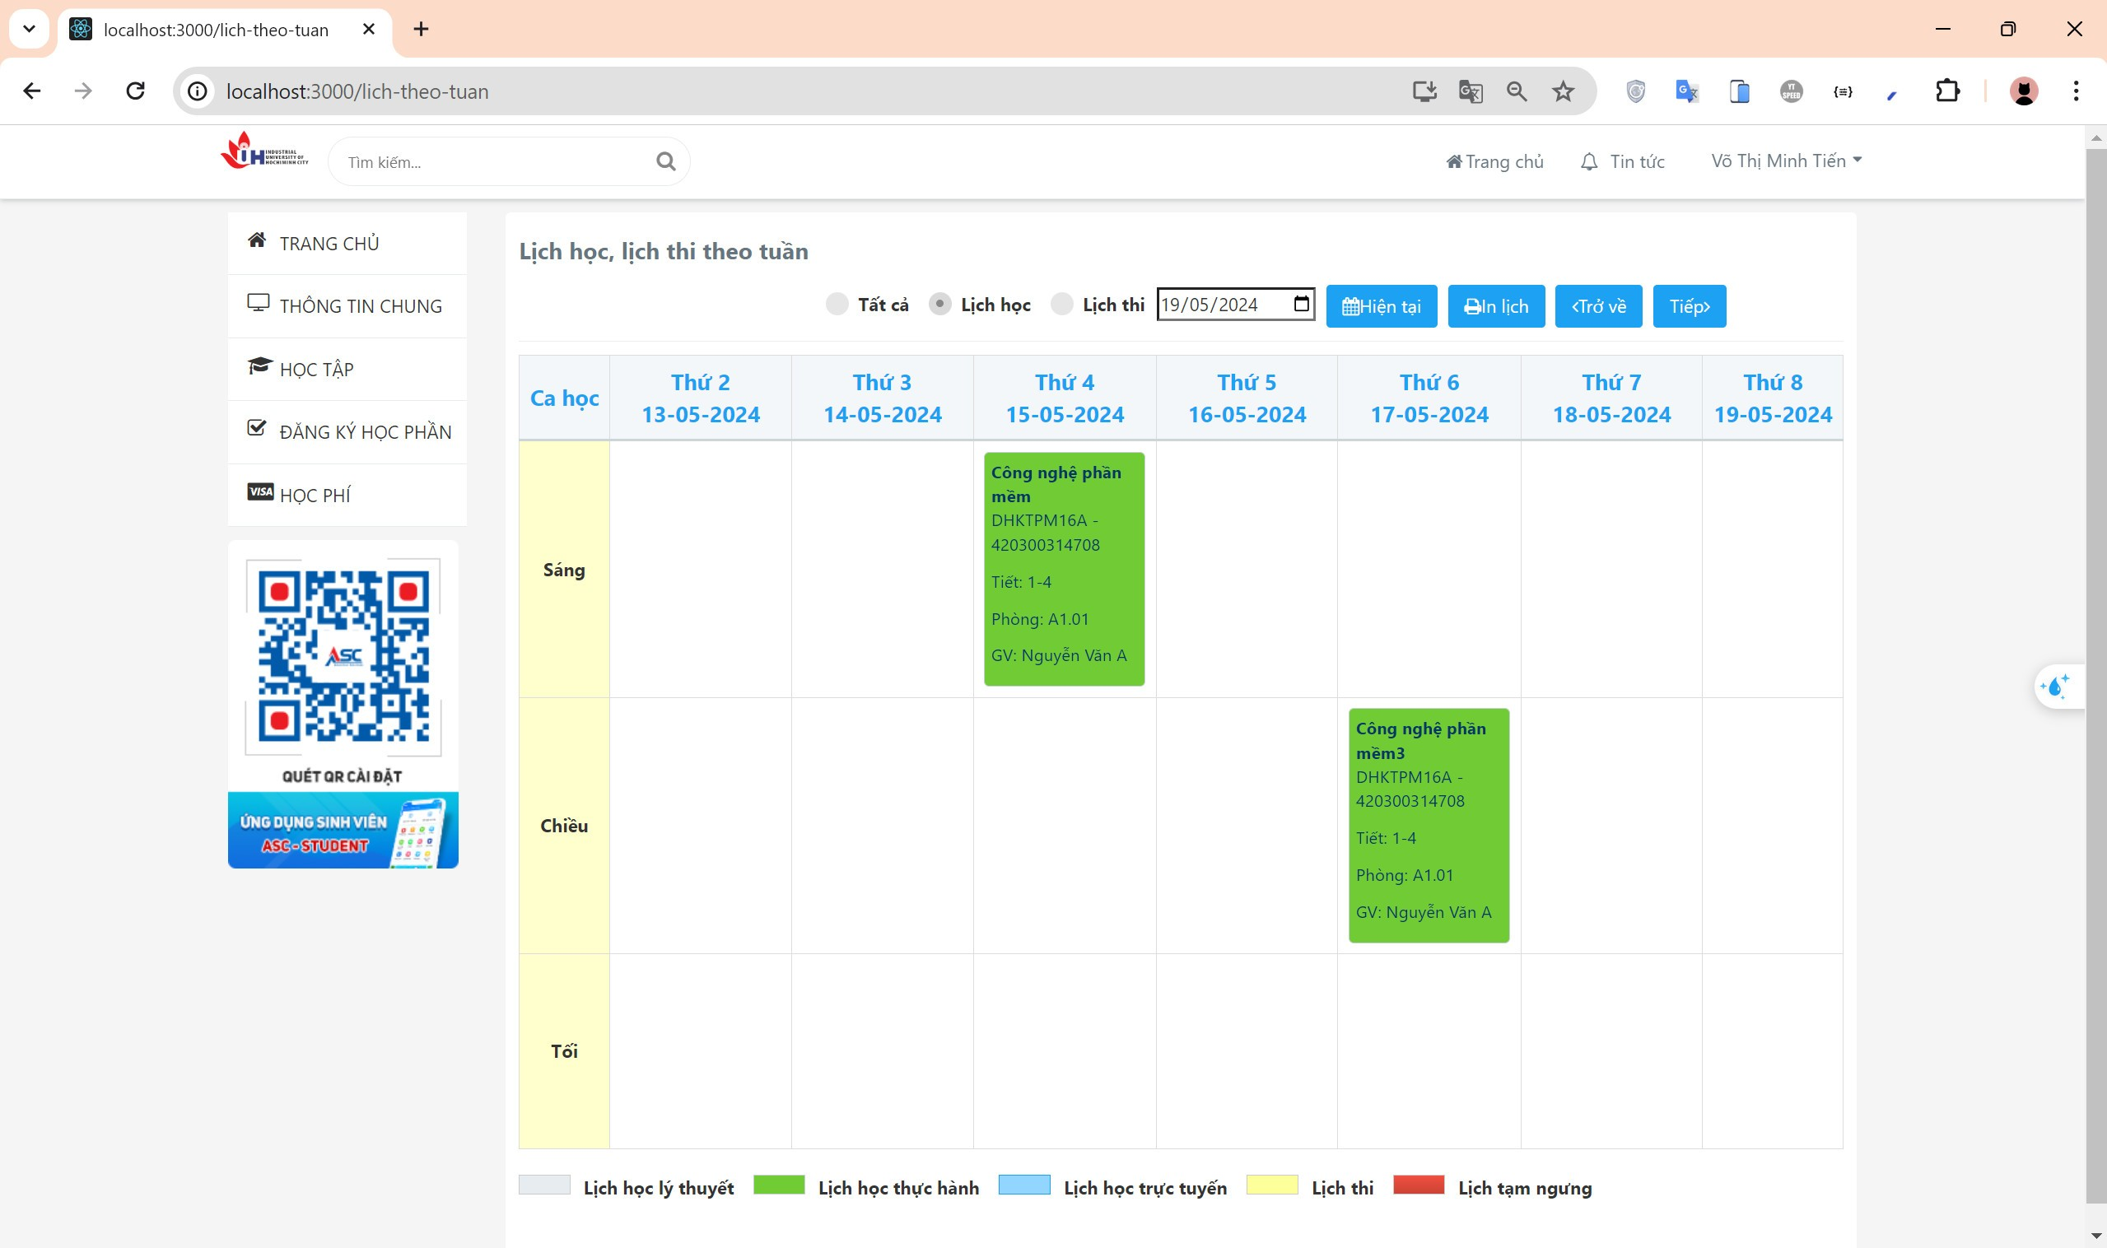
5 Giao diện trang Xem lịch học

Slide 25

VI
KẾT LUẬN

Slide 26
Kết luận
1. Kết quả đạt được
VI
- Nhóm cơ bản cũng đã hoàn thiện được các Giao diện cơ bản đối với website đăng ký học phần: cho phếp đăng ký học phần, xem thông tin sinh viên, xem lịch học, lịch thi, kết quả học tập, …
1
2
+ Khả năng làm việc nhóm được nâng cao.
+ Tìm hiểu về git
+ Tìm hiểu về các công nghệ ReactJs, Spring Boot.
+ Tìm hiểu về các Software Architecture để hiện thực được hệ thống.

Slide 27
VI
Kết luận:
2. Hạn chế
Hạn chế
Thời gian tương đối nên chưa hoàn thiện được chức năng một cách tối ưu.
Chương trình chưa tối ưu hóa giao diện.
01
02
Get a modern PowerPoint Presentation that is beautifully designed. I hope and I believe that this Template will your Time.
Get a modern PowerPoint Presentation that is beautifully designed. I hope and I believe that this Template will your Time.
- Nếu không thiết kế linh hoạt, hệ thống có thể gặp khó khăn trong việc mở rộng để phục vụ số lượng người dùng lớn hơn trong những giai đoạn cao điểm.
04
03
Còn nhiều hạn chế để xây dựng một ứng dụng có tính ổn định cao. Khả năng mở rộng.
Get a modern PowerPoint Presentation that is beautifully designed. I hope and I believe that this Template will your Time.
Get a modern PowerPoint Presentation that is beautifully designed. I hope and I believe that this Template will your Time.

Slide 28
Kết luận
1. Kết quả đạt được
VI
1.
2.
Mở rộng tính năng: Phát triển thêm tính năng mới như tích hợp hệ thống gợi ý học phần, quản lý học phí, hoặc kết nối với các hệ thống khác như hệ thống thư viện hoặc hệ thống học vụ. Phát triển thêm tính năng: “Tính điểm tổng kết dựa trên điểm thành phần mà người dùng đã dự đoán và nhập vào web”
your audience and add a unique zing and appeal to your Presentations.
I hope and I believe that this Template will your Time, Money and Reputation.
Tối ưu hóa hiệu suất: Tối ưu hóa mã nguồn và cơ sở dữ liệu để cải thiện hiệu suất của hệ thống, giảm thiểu thời gian tải trang và tăng khả năng chịu tải.
Hướng phát triển
Add Text
3.
4.
Tích hợp công nghệ mới: Áp dụng các công nghệ mới như trí tuệ nhân tạo (AI) để cải thiện trải nghiệm người dùng, xếp lịch thi, lịch học tự động.
Có thể sử dụng Kafka vào quy trình đăng ký học phần để tránh trường hợp ‘thắt cổ chai’ và là trung gian trao đổi giữa nội bộ các microservice giúp giảm hết mức sự phụ thuộc.

Slide 29
Thank You
Nhóm 09 cảm ơn cô và các bạn đã theo dõi !

